Slide 1


Slide 2
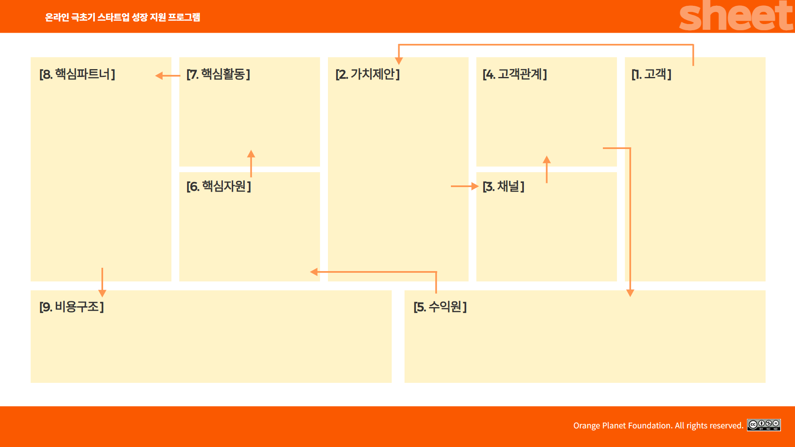
보조기기 및 스크린리더 제작 업체
내비게이션 API 제공 기업
시각장애 복지기관 및 병원
정부 부처 및 CSR 협업 기업
대중교통 및 도시 인프라 관련 기관
음성비서 플랫폼 (시리, 빅스비, 구글 어시스턴트 등)
실생활 시뮬레이션 콘텐츠 설계 및 제작
내비게이션 및 보조기기 연동 시스템 개발
사용자 데이터 기반 맥락 인식 엔진 구축
UX 리서치 및 피드백 관리
실생활 상황별 시뮬레이션 기반 오디오 안내 콘텐츠
사용자 상황에 맞는 직관적이고 예측 가능한 단계별 가이드
통합적 사용자 경험(보조기기, 내비, 음성 콘텐츠 간 연결성 확보)
개인화된 학습 시스템을 통한 점진적 독립성 강화
사용 맥락 기반 개인화 콘텐츠 추천
예측 가능한 사용자 흐름 설계
데이터 기반 피드백 순환 구조
비의존적 사용자 중심 UX
사용자 커뮤니티를 통한 집단 지성 활용
후천적 시각장애인, 특히 실명 초기 적응자
스마트폰/보조기기 활용이 가능한 사용자
복직 준비 중인 성인 시각장애인
‘혼자서 독립적으로’ 정보를 얻고 싶은 사용자
시각장애 사용자 행동 시나리오 데이터
음성 가이드/내비 연동 기술 역량
사용자 흐름 기반 콘텐츠 기획 및 편집 인력
기술 통합 API 및 UI 설계
시각장애인 참여 사용성 테스트 패널
모바일 앱 (iOS, Android)
스크린리더 내 음성 호출 기능 연동
복지관, 병원, 특수교육기관과의 제휴 유통
웹사이트 및 오디오 플랫폼
음성 비서 플랫폼 (시리, 빅스비, 구글 어시스턴트 등) 연동
오디오 콘텐츠 제작 및 녹음 인건비
앱 개발 및 기술 유지보수 비용
사용자 리서치 및 인터뷰 운영 비용
제휴 및 마케팅 비용
기본 기능 무료 /프리미엄 기능 포함 구독 서비스 (B2C)
기관 대상 연동 API 및 커스터마이징 라이선스 (B2B)
내비게이션/보조기기 업체와 연동 파트너십 수익
정부 복지사업/CSR 예산 수주

Slide 3


